Slide 1
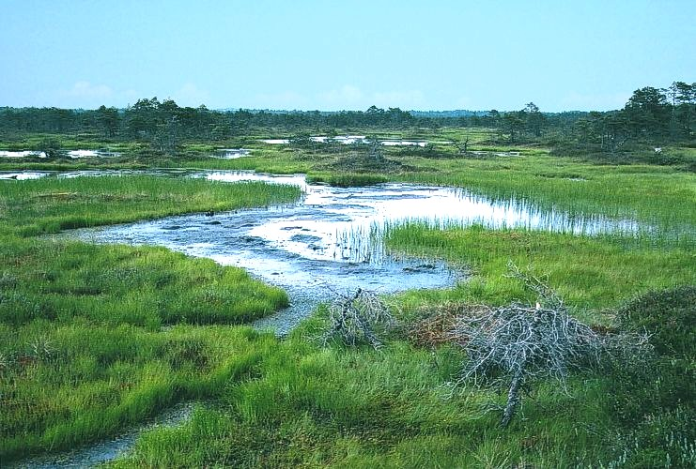
Болото – це надмірно зволожена ділянка суходолу з шаром торфу не менш як 30 см.

Slide 2
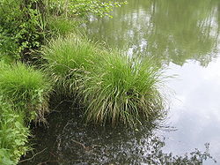
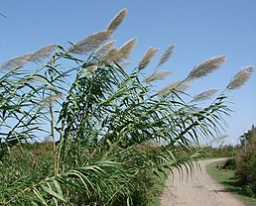
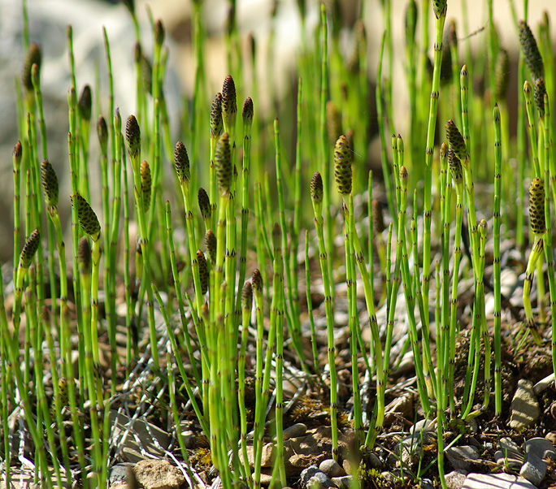
Низинні: - на берегах і в долинах річок; - живляться підземними водами; - рослини: зелені мохи, хвощ, висока густа осока, очерет, зарості верби, вільхи та берези.
ОСОКА
ОЧЕРЕТ
ХВОЩ
Мох виділяє речовини, які знищують бактерії. У болотному ґрунті бактерії не живуть ще й через те, що в ньому багато вологи і мало кисню. Тому рештки моху майже не перегнивають. Разом з рештками інших болотних рослин вони ущільнюються і з часом перетворюються на торф

Slide 3
Верхові: - на вододілах річок; - живляться опадами (дощова вода майже не містить мінеральних речовин, тому ростуть лише рослини, пристосовані до дуже бідного харчування. - рослини: мохи.
Сфагнум может вбирати й утримувати води в декілька разів більше за власну вагу.
Він виділяє кислоту, за допомогою якої розкладає атмосферний пил і так отримує необхідні елементи живлення.
МОХ СФАГНУМ

Slide 4
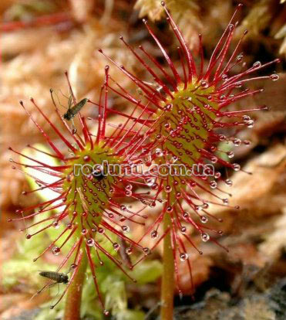
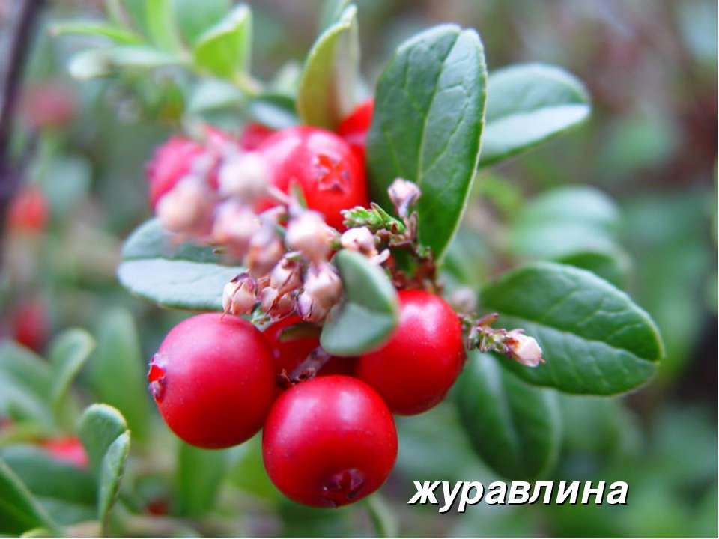
Перехідні: мають особливості як низинних так і верхових боліт. - велика кількість сфагнума, росте журавлина та росичка.
Росичка
Це чи не єдина ягода, яка зберігається у свіжому вигляді від урожаю до урожаю та ще й без втрат вітамінів та інших цілющих речовин.
Це невелика комахоїдна рослина
Два види занесені до Червоної книги України

Slide 5
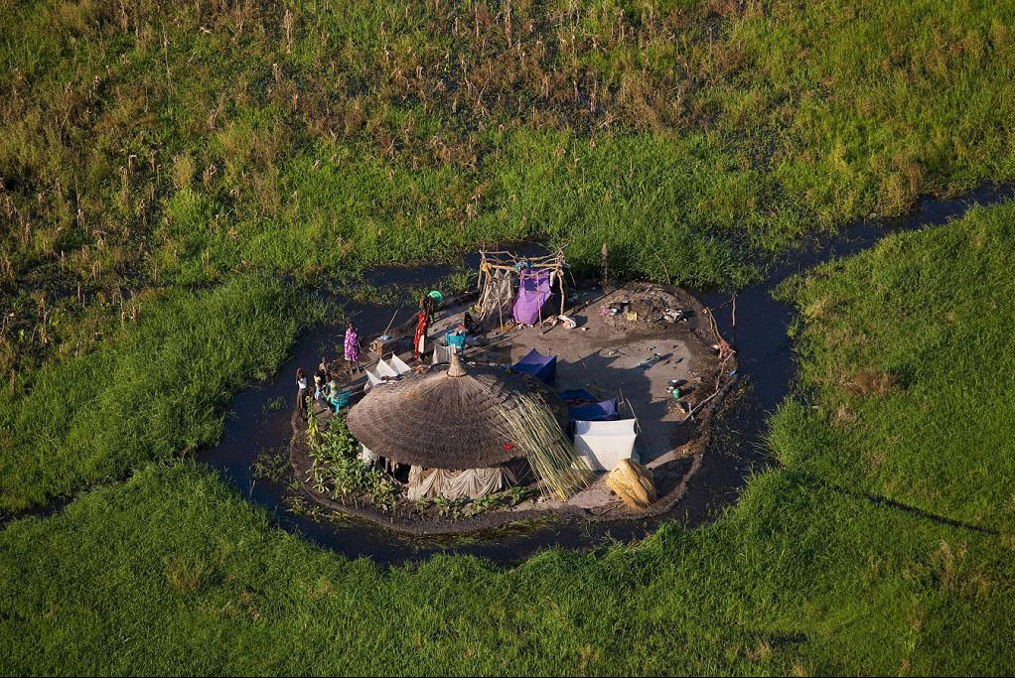
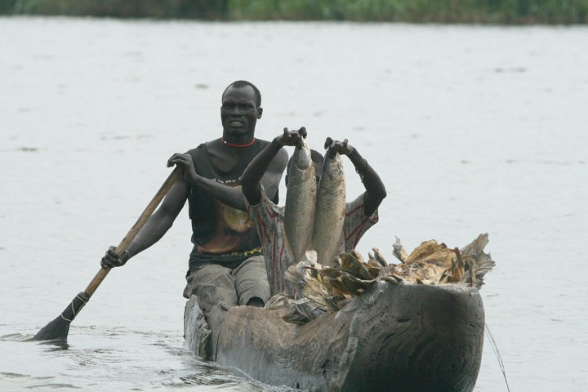
Болота Судд – неймовірне місце, на якому живуть люди
Це найбільше болото у світі.
Корінні жителі Судану, із задоволенням освоїли непрохідні болота Судд, що розкинулися в долині Білого Нілу.

Slide 6
Канали
Канал — штучна водна артерія для перекидання води з річки в район її споживання.
За призначенням канали бувають:
судноплавні; 2) енергетичні;
3) іригаційні, або зрошувальні;
4) осушувальні, або дренажні;
5) водопровідні; 6) лісосплавні та ін.
Панамський канал з’єднує Атлантичний і Тихий океан.

Slide 7
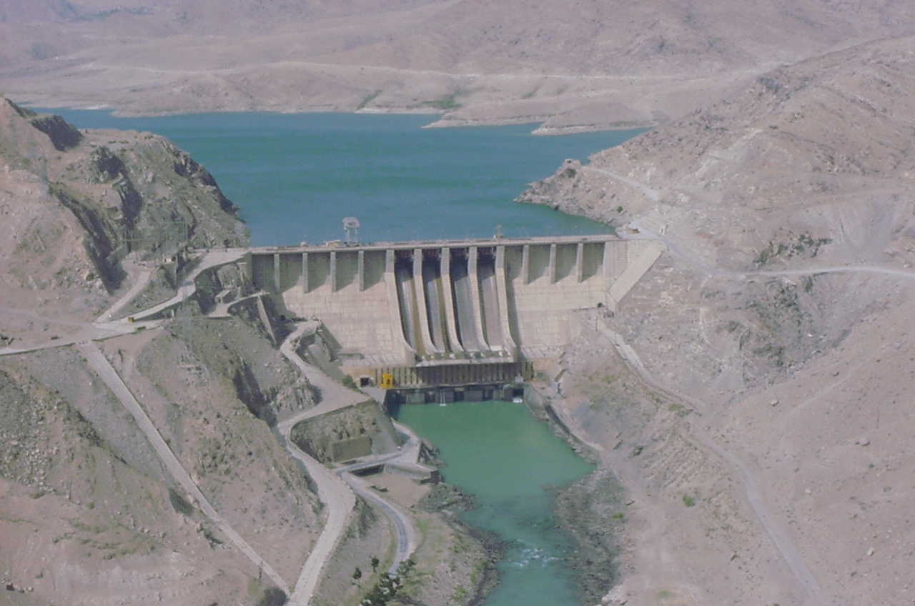
Водосховища
Найбільші водосховища — Київське,Канівське,
Кременчуцьке,
Кам'янське,
Дніпровське,
Каховське створено на Дніпрі
Штучна водойма, створена за допомогою греблі з метою регулювання стоку, роботи ГЕС чи з іншої господарської потреби.

Slide 9
Висновок
Болото – надмірно зволожена ділянка суходолу з шаром торфу не менш як 30 см.
Поділяють болота за джерелом живлення та характером рослинності на верхові, низинні і перехідні.
Болота мають величезну роль накопичувача та фільтра води у природі. Тому від тотального осушення боліт людина переходить до охорони їх унікальних комплексів.
До штучних водойм належать канали, водосховища й ставки. Вони, перш за все, покликані забезпечувати прісною водою потреби господарства. Крім того штучні водойми потрібні для судноплавства, виробництва електроенергії, рибальства тощо.

